Slide 1

TOÁN 4
Tập 1
Tuần 1
Bài 1: Ôn tập về số và phép tính trong phạm vi 100 000 - Tiết 1

Slide 2


Ấn để đến trang sách

Slide 3
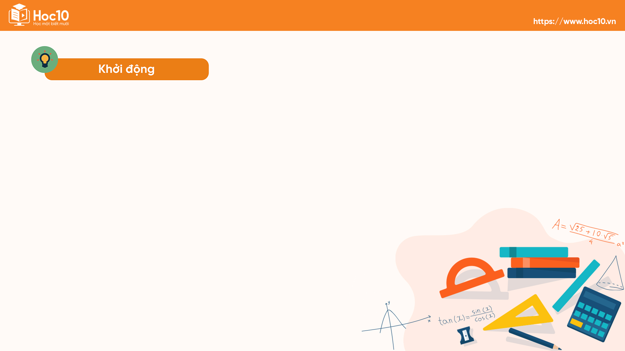


Trò chơi
“Ai nhanh hơn”
Tính 7 200 + 800
...
Bằng 8 000
...

Slide 4



Slide 5



Trò chơi
“Ai nhanh, ai đúng”
Bài 1
Hai bạn, mỗi bạn viết một số bất kì, chẳng hạn:
12 315 và 30 820.
Thực hiện cộng, trừ hai số vừa viết.
Nhân số vừa viết với 2, chia số vừa viết cho 2.

Slide 6




)
)
Trả lời:
)
)
Viết: 12 315 và 30 820.
)
Ví dụ:
)
)
)
)
12 315
30 820
12 315
12 315
2
)
+
-
$$×$$
)
2
0 3
6 157
)
30 820
12 315
)
11
)
43 135
18 505
24 630
)
15
)
)
01
)

Slide 7

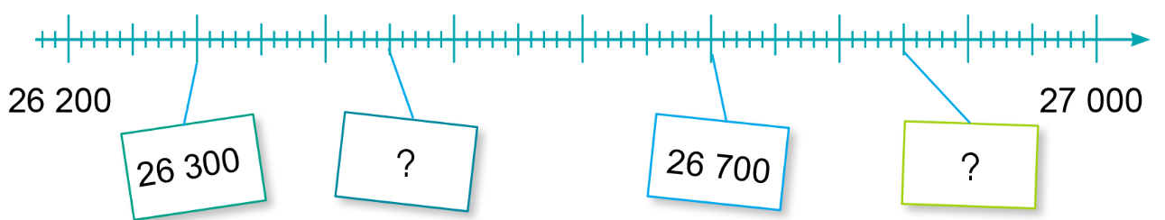

a) Số?
Bài tập 2 (SGK – tr6)
26 450
26 850
b) Làm tròn số 26 358 đến hàng chục, hàng trăm, hàng nghìn, hàng chục nghìn.
Làm tròn số 26 358
đến:
Hàng chục
Hàng trăm
Hàng nghìn
Hàng chục nghìn
26 360
26 400
26 000
30 000

Slide 8

c) Sắp xếp các số sau theo thứ tự từ bé đến lớn:
29 999
90 000
20 990
29 909
Lưu ý cách so sánh số:
Số có ít chữ số hơn thì bé hơn.
Hai số có số chữ số bằng nhau: So sánh các cặp chữ số cùng hàng theo thứ tự từ trái sang phải.
Cặp chữ số đầu tiên khác nhau → Kết luận
Trả lời:
Các số theo thứ tự từ bé đến lớn là: 20 990; 29 909; 29 999; 90 000.

Slide 9


)
Bài tập 3 (SGK – tr6)
Đặt tính rồi tính:
)
)
)
27 369 + 34 425
15 273 x 3
)
)
90 714 – 61 533
36 472 : 4
)
)
)
)
Trả lời:
)
)
27 369
90 714
36 472
4
)
15 273
)
+
-
$$×$$
0 4
9 118
)
34 425
61 533
3
)
07
)
61 794
29 181
45 819
32
)
0

Slide 10


Qua bài học hôm nay, em biết được điều gì?

Slide 11
Để có thể làm tốt các bài tập trên, em nhắn bạn điều gì?

Slide 12

Ấn để đến trang sách

Slide 13


Chuẩn bị trước –
Bài 1 – Tiết 2
Ôn tập kiến thức
đã học
Hoàn thành bài tập trong VBT

Slide 14


Slide 15
